Slide 1

プラグイン機能紹介

Slide 2
プラグイン機能一覧
 | 機能 | Archicad | Revit | Rhinoceros
BIM fan!コンテンツ | ・BIM fan!サイトアクセス ・BIMオブジェクトロード ・アルゴリズム ・教育コンテンツ | 〇 (アルゴリズムを除く) | 〇 | △ 一部のアルゴリズムのみ
求積機能 | ・ビューの設定 ・求積図作成 ・面積表出力 | 〇 | 〇 | ×
BIM-Excel連携 | ・確認申請Excel連携 | 〇※ | 〇 | ×
業務効率 | ・通芯、レベル線作成 ・集計表編集 ・外部仕上登録 ・内部仕上標準仕様登録 ・内部仕上標準仕様コピー ・建具標準仕様登録 ・建具標準仕様コピー | △※ （通芯・レベル線作成を除く機能） | 〇 | ×
構造自動作成 | ・簡易的な構造モデルを作成 | × | 〇 | ×
BIM fan!ユーザー様からのご意見を参考にバージョンアップ、新たな機能を開発しております
※近日中にリリース予定

Slide 3
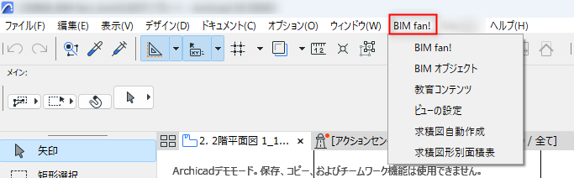
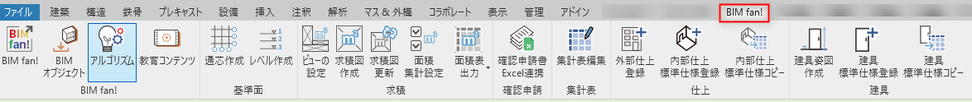
機能紹介
プラグインのUI
Archicad
Revit
Rhinoceros

Slide 4

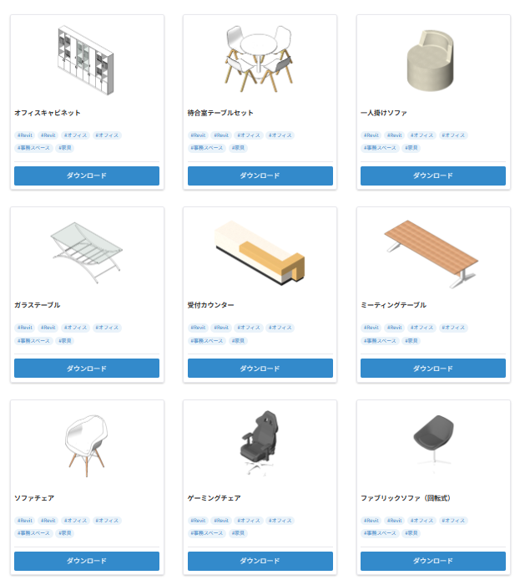
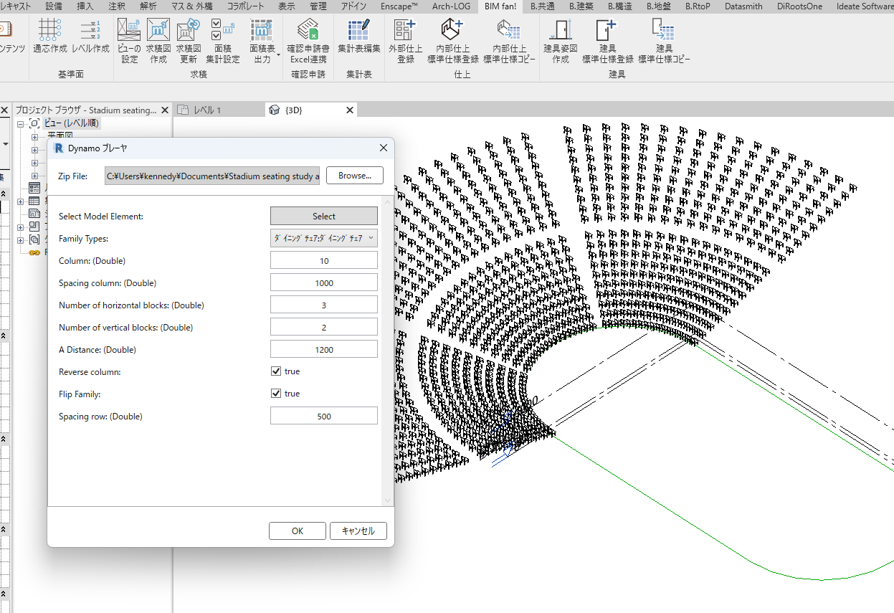
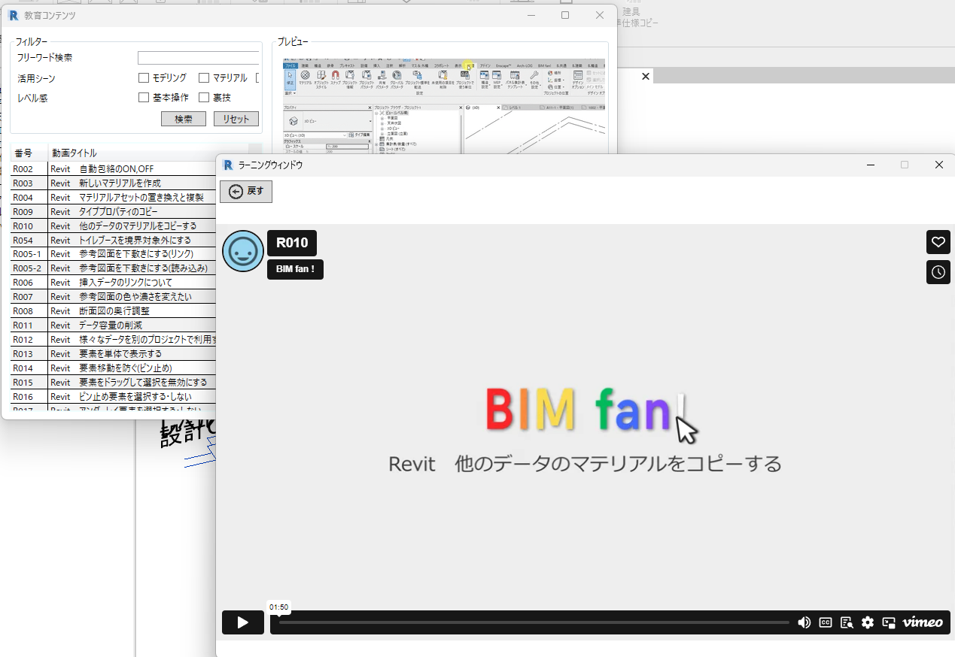
機能紹介
BIM fan!コンテンツ(Archicad、Revit)
公式サイトへのアクセスやコンテンツのロード、アルゴリズム実行、学習動画視聴ができます。
BIM fan!
BIMオブジェクト
アルゴリズム(Revit、Rhinoceros)
教育コンテンツ
BIM fan!サイトへのアクセス
ファミリ、GDLオブジェクトを
プロジェクトデータに直接ロード
BIM fan!で制作したスクリプトを実行
操作方法の学習動画の視聴

Slide 5
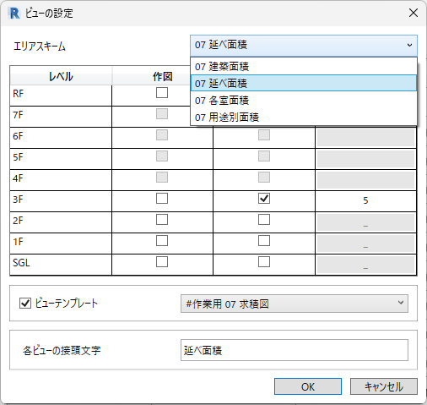
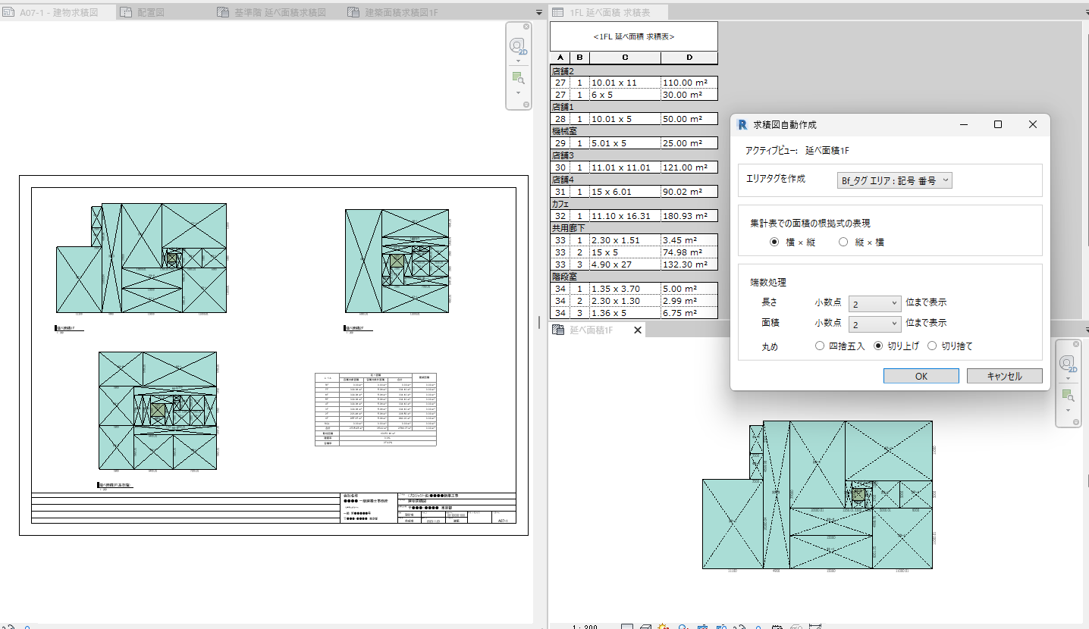
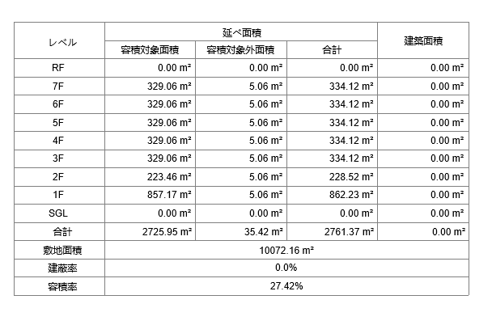
機能紹介
求積機能(Archicad、Revit)
求積図形作成用の設定から始まり、
図形の自動作成～面積集計表の出力が行えます。
ビューの設定
求積図作成
面積表出力
求積種別に応じたビューの作成
（基準階と同じ構成フロアの自動計算機能も搭載）
各区画を矩形分割、図形への番号付与、根拠式も自動で作成
集計設定に従った面積表の出力が可能

Slide 6
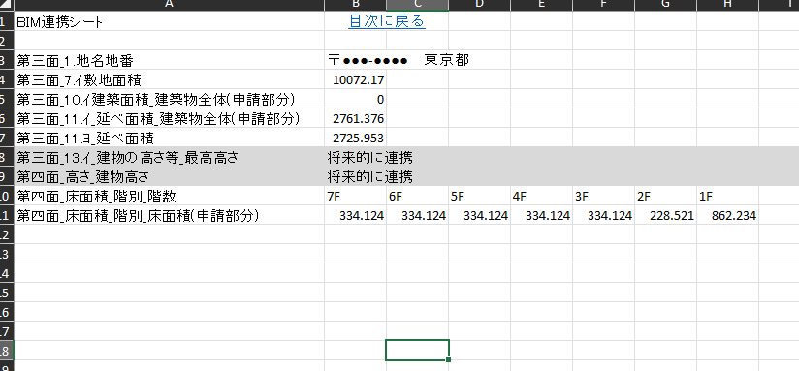
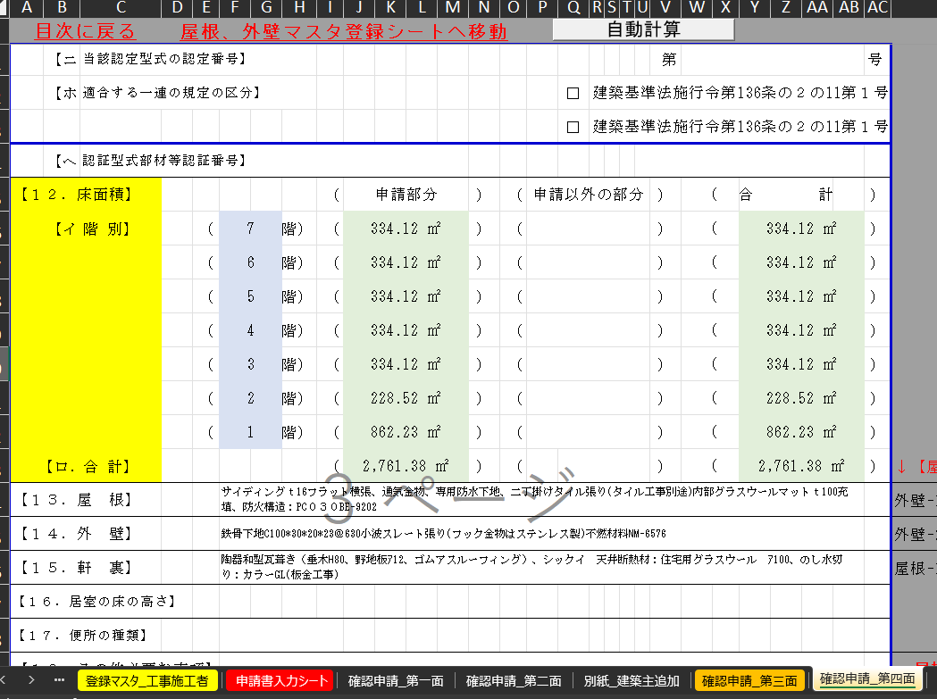
機能紹介
確認申請Excel連携(Archicad、Revit)
求積機能のプラグインで算出した各階の床面積値などを
BIM fan!の確認申請Excelと連携することができます。
確認申請Excel連携
Revit側：プラグインで延べ面積の設定後、
確認申請Excelコマンドを起動
指定のExcelシートに面積値、その他プロジェクト計画地や敷地面積もデータを転送
BIM fan!の確認申請第四面の自動計算機能により、階数、面積値が自動で出力

Slide 7
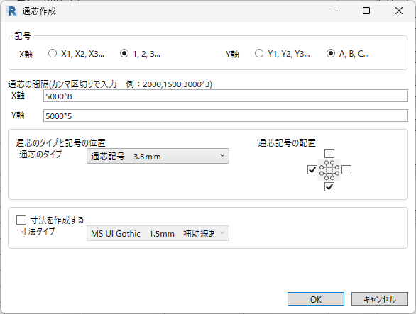
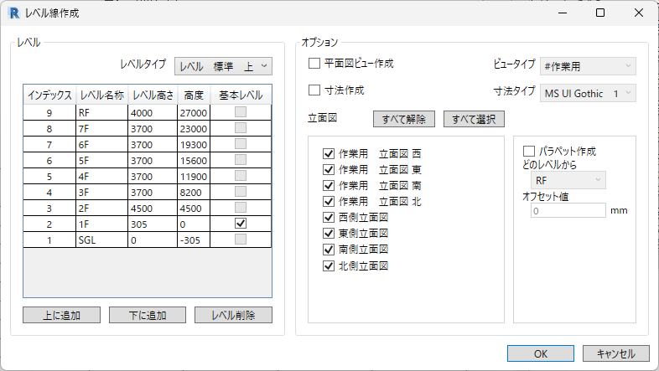
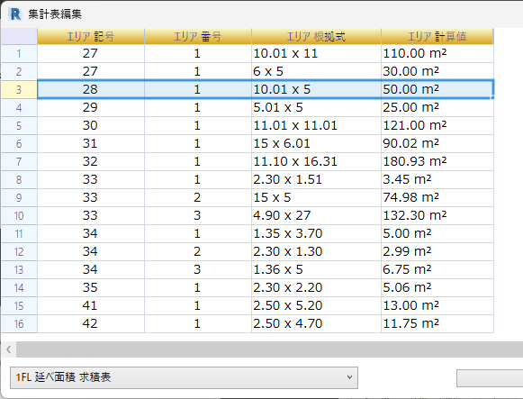
機能紹介
業務効率化(Revitのみ)① 通芯作成、レベル線作成・集計表編集
直感的に通芯、レベル線作成や
集計表をExcelに近い操作方法で編集できます。
通芯作成
レベル作成
集計表編集
直感的な通芯作成
各レベルの一括作成が可能
行間の一括コピー、左のセル固定などExcelライクな操作ができる

Slide 8
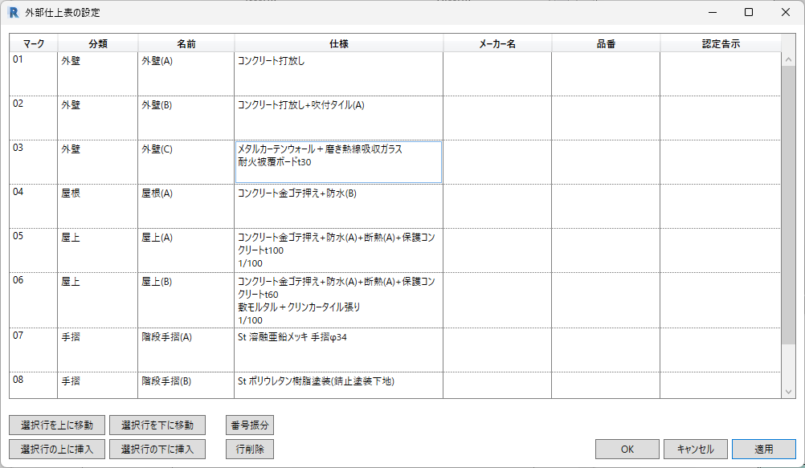
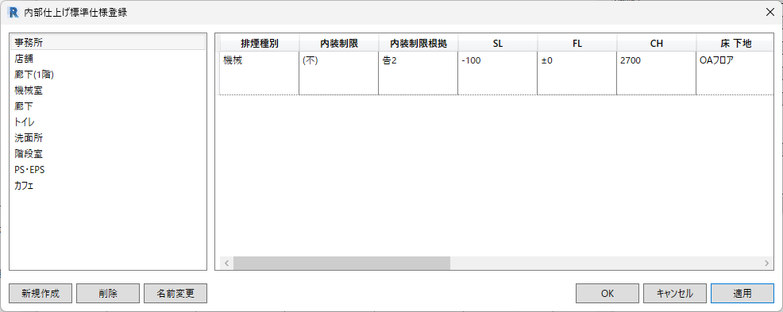
機能紹介
業務効率化(Revitのみ)② 仕上関連登録・コピー機能
※Archicadでも近日中に類似機能をリリース予定
外部仕上、内部仕上、建具標準仕様の登録やコピーが行えます。
建物外部仕上登録
内部仕上標準仕様登録、コピー
建具標準仕様登録、コピー
マテリアル、集計表と連動し、
立面図への外部仕上表作成作業を効率化が可能
各室、建具の標準仕様を登録後、その情報を他の部屋や建具を一式コピーすることが可能
よく採用する仕様を予め登録しておくことで、情報入力の作業時間短縮ができる

Slide 9
機能紹介
業務効率化(Revitのみ)③ 構造自動作成機能
設計の初期段階に構造モデルを必要とする場合に簡易的に作成できる
構造自動作成機能UI
近日中公開
RC造、S造を選択後、作成したいレベルを選択後、
構造モデルを自動的に作成できる機能となっています。

Slide 10
機能紹介
Rhinoceros アルゴリズムプラグイン
設計の初期段階に構造モデルを必要とする場合に簡易的に作成できる
構造自動作成機能UI
RC造、S造を選択後、作成したいレベルを選択後、
構造モデルを自動的に作成できる機能となっています。

Slide 11
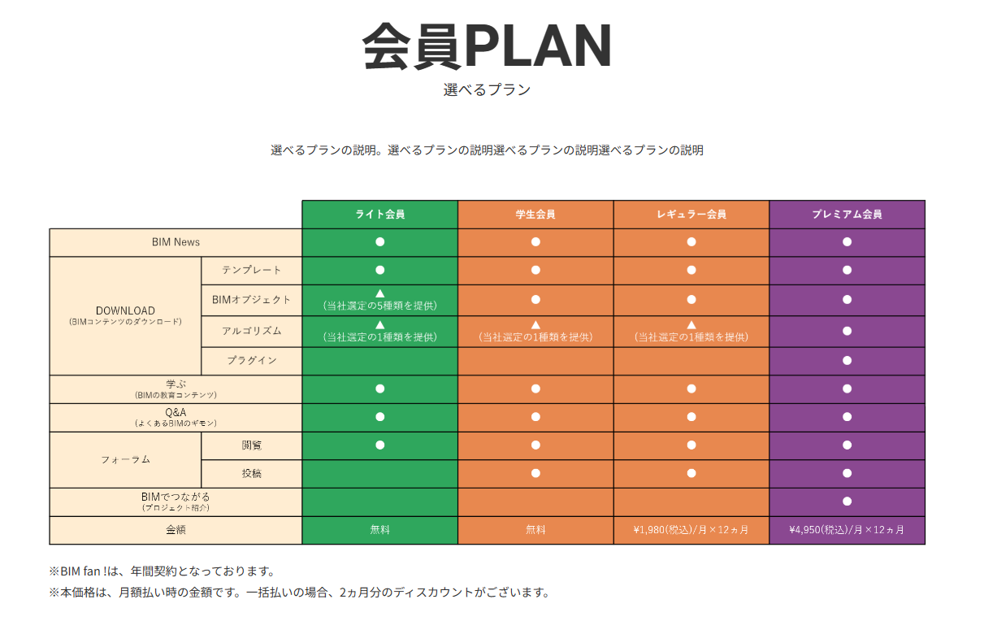
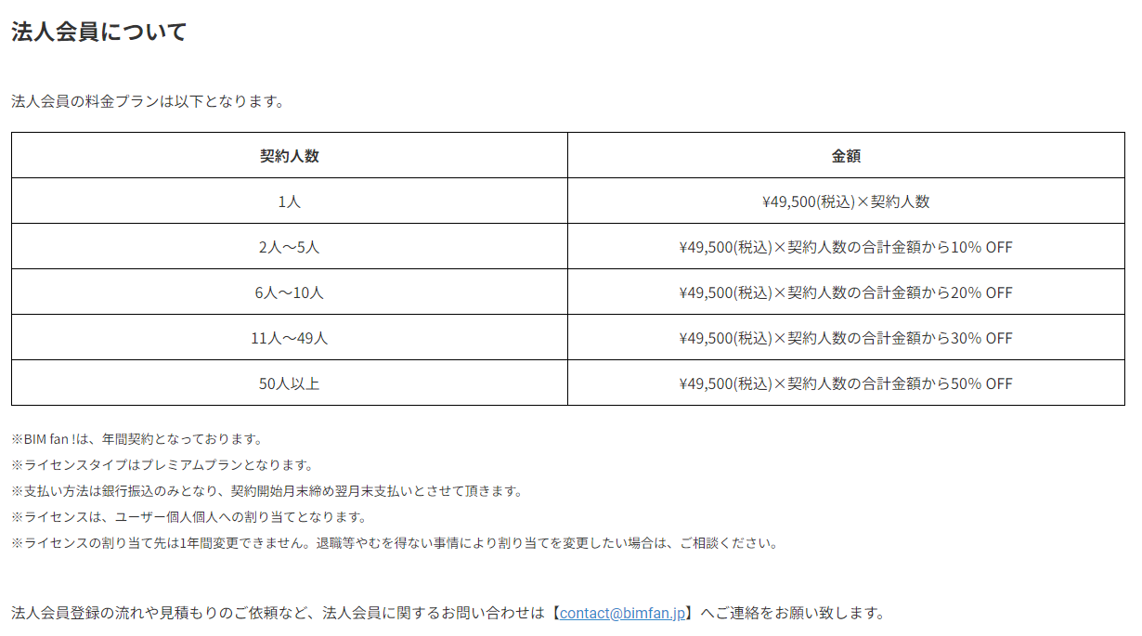
プラグイン利用権限と会員費
プラグインの権限
BIM fan!プレミアム会員になることでご利用可能となります。
(会員費：月額払いの場合、月額4,950円 年一括払いの場合、49,500円)
また、法人会員の方は、人数に応じた割引も適用されます。
会員プラン(個人)
法人会員の契約人数に応じた割引額

